Slide 1
Internet multicast
Projektování distribuovaných systémů
Ing. Jiří ledvina, CSc.
Notes:
Klepněte a vložte poznámky.

Slide 2
Broadcast, multicast, unicast
Broadcast
  Posílání kopie všem
  Jednoduché ale neefektivní
  Zprávu musí zpracovat všichni, i když je to nezajímá
  Zbytečné zatěžování CPU
  Zbytečné zatěžování sítě
Replikovaný unicast
  Vysílač postupně posílá kopii každému příjemci
  Příjemci musí být registrováni u vysílače
  Vysílač je středem pro řízení
  Spolehlivost – pro každý přijímač oddělený proces nebo stav ve vysílači

Slide 3
Broadcast, multicast, unicast
Multicast
  Posílání kopie všem ve skupině
  Nutnost registrovat skupiny
  Skupina je reprezentovaná adresou
  Skupiny mohou být rozprostřené po celém Internetu
  Nutnost vymezit oblast doručování – vytváření doručovacích stromů
  Z principu nespolehlivý protokol – neexistují spojení mezi vysílačem a přijímačem
  V jedné skupině může být i více vysílačů
  Vysílače nemusí být členové skupiny

Slide 4
Multicast –
Efektivní distribuce dat
zdroj
zdroj

Slide 5
Aplikace multicastu
Základní rozdělení
  RT aplikace
  Non-RT aplikace
Obnova textových informací (noviny, sport, počasí, …)
Distance learning
Konfigurace skupin zařízení
Telekonferencing (zvuk, video, sdílená tabule, textový editor, …)
Distribuované interaktivní hry a simulace
Doručování el.pošty
Distribuce programového vybavení
Obnova vyrovnávacích pamětí (cache)
Replikace databází

Slide 6
Architektura IP multicastu
Servisní model
(adresování, zpracování dat)
počítače
Protokol pro registraci hostů
(IGMP)
směrovače
Protokoly pro směrování
- interní, externí
(PIM, MOSPF, DVMRP,
BGMP)

Slide 7
Architektura IP multicastu
Organizace hostitelského systému
  Povolení přijímat multicast, definice multicast adresy na MAC úrovni
Organizace (lokální směrovač – hostitelský systém)
  Protokoly pro organizaci skupin
  IGMP (Internet Group Management Protocol)
    Verze 1 – pouze registrace/uvolnění (RFC 1112)
    Verze 2 – připojení/odpojení zprávou (RFC 2236)
    Verze 3 – podpora Source-specific Multicast (SSM) (RFC3376)
Skupinové směrování
  Protokoly pro skupinové směrování (PIM-DM, PIM-SM, BGMP)

Slide 8
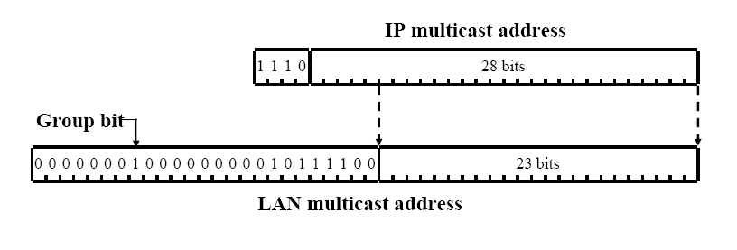
Mapování IP síťových adres na MAC multicast adresy
RFC 1112 definuje
  Pro Ethernet a FDDI adresní prefix 01:00:5E
  Mapuje nižších 23 bitů skupinové IP adresy přímo na MAC adresu
  Token Ring používá funkční adresu c000.4000.0000

Slide 9
Určení rozsahu doručování
Implicitní (šíření multicastu na fyzické úrovni)
  Použití link-local adresy
  Neopustí podsíť
Omezení rozsahu založené na TTL
  Multicast směrovače mají nastaven práh (TTL práh)
  Jestliže je TTL ≤ TTL práh, je datagram zahozen
Administrativní omezení
  Použití skupiny adres 239.0.0.0 až 239.255.255.255
  Omezení na administrativní doménu
  V IPv6 je rozsah součástí atributu uvedeného v adrese

Slide 10
Omezení rozsahu založené na TTL
TTL scoping
Platí pro IPv4
Poprvé použito pro multicast backbone
Není zahrnuto do RFC
Používá se
  TTL 1-15 organizace
  16 - stát
  32 - kontinent
  64 - celosvětově
  128 - úzkopásmové tunely

Slide 11
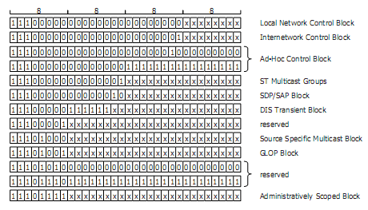
Administrativní rozdělení multicast adres pro IPv4

Slide 12
Administrativní rozdělení skupinových adres dle IANA (RFC3171)
IANA - Internet Assigned Names and Numbers Authority
224.0.0.0 - 224.0.0.255 (224.0.0/24) | Local Network Control Block
224.0.1.0 - 224.0.1.255 (224.0.1/24) | Internetwork Control Block
224.0.2.0 - 224.0.255.0 | AD-HOC Block
224.1.0.0 - 224.1.255.255 (224.1/16) | ST Multicast Groups (stream protocol ST=II)
224.2.0.0 - 224.2.255.255 (224.2/16) | SDP/SAP Block
224.252.0.0 - 224.255.255.255 | DIS Transcient Block
225.0.0.0 - 231.255.255.255 | RESERVED
232.0.0.0 - 232.255.255.255 (232/8) | Source Specific Multicast Block
233.0.0.0 - 233.255.255.255 (233/8) | GLOP Block (233.X.Y.0)
234.0.0.0 - 238.255.255.255 | RESERVED
239.0.0.0 - 239.255.255.255 (239/8) | Administratively Scoped Block (private)

Slide 13
Přiřazení IP multicast adres
Local network control block
  Pro řízení přenosů v jedné LAN
Internetwork control block
  Pro řízení přenosů přes celý Internet
Ad-hoc control block
  Nezapadají ani do jedné z předchozích kategorií
  Směrovány v globálním Internetu
  Aplikace požadující malé adresní bloky
ST multicast groups
  Používá protokol ST=II (streaming protokol v5)

Slide 14
Přiřazení IP multicast adres
SDP/SAP block
  Vyhrazen pro zprávy SAP
  Session Description protocol (RFC4566)
    popis multimediálních relací (oznámení, pozvání, parametry)
    v=0, m=audio 49170 RTP/AVP 0
  Session Anouncement Protocol (RFC2974)
    používá SDP
    šíření informace o multicast relacích
DIS transient block
  Historický, mělo by být přečíslováno

Slide 15
Přiřazení IP multicast adres
Source specific multicast block
  Nevyžaduje přidělování
  Směrovače musí vytvořit strom pro doručování (zdrojová IP, cílová skupinová adresa)
GLOP block
  Adresy přidělovány globálním algoritmem
  Multicast Address Dynamic Client Allocation Protocol (MADCAP, RFC2730)
    MADCAP client, MADCAP server (DHCP), UDP 2535
    DISCOVER, OFFER, REQUEST, RENEW, ACK, NAK, RELEASE, GETINFO
  Časově omezené přidělení

Slide 16
IGMPv1
Dotazování
  Na subsíti je vybrán jeden směrovač pro údržbu skupin
  Výzva je posílána na adresu 224.0.0.1 s TTL=1
  Výzva se posílá v intervalu 60 až 120s (60 až 90s)
Odpověď
  IGMP report posílá pro každou skupinu pouze jeden host - ostatní se odpovědi zdrží, když za ně odpovídá jiný
  Zajištěno tak, že odpověď není okamžitá, ale zpožděná o cca 5 až 10s
  Odpověď je posílána na skupinovou adresu.
  Při přistoupení ke skupině posílá host odpověď bez vyzvání
Detekce existence skupiny
  Pokud se nikdo neozve, skupina asi neexistuje

Slide 17
IGMPv1
Připojení se ke skupině
Formát IGMP packetu
  Version (4)
  Typ (4)
  Unused (8)
  IGMP checksum (16)
  Group address (32)
Typ
  Host Membership Query (1)
  Host membership Report (2)
  DVMRP (3)

Slide 18
IGMPv2
Hostitelský systém posílá zprávu o opuštění skupiny
  Leave message na adresu „all routers“ 224.0.0.2
  Zkrátí se doba pro detekci prázdné skupiny
Směrovač reaguje specifickou výzvou (specifická skupinová adresa) aby se ujistil, není-li skupina prázdná
  Je-li skupina prázdná, přestává do subsítě posílat další multicast zprávy

Slide 19
IGMPv2
Formát IGMP packetu
  Typ (8)
  MaxResponseTime (8)
    Max čas pro odpověď v násobcích 0.1s
  IGMP checksum (16)
  Group address (32)
Type
  GroupMembershipQuery (0x11)
    General
    group-specific
  Membership Report ver.1 (0x12)
  Membership Report ver.2 (0x16)
  Leave Group (0x17)
  Multicast Router Advertisement (0x24)
  Multicast Router Solicitation (0x25)
  Multicast Router Termination (0x26)

Slide 20
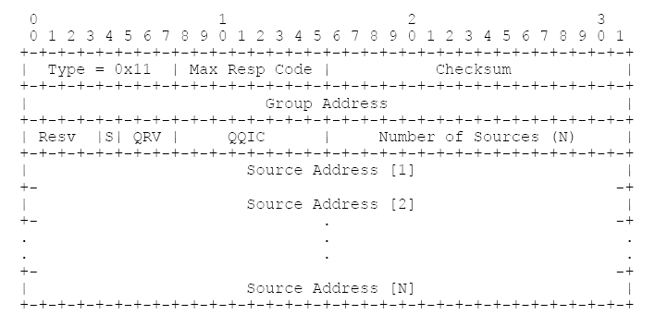
IGMPv3
Formát rámce MemberhipQuery
  General Query (GroupAddress = 0.0.0.0, N=0)
  GroupSpecificQuery (GroupAddress = addr, N=0)
  Group and Source Specific Query (GroupAddress = addr, SourceAddress = SourceAddrs)

Slide 21
Multicast modely
ASM – Any Source Multicast
  Může být více zdrojů, které se nerozlišují
  Jeden nebo více zdrojů, jedna skupina
SSM – Source Specific Multicast
  Může být více zdrojů, které se však při doručování rozlišují

Slide 22
Multicast forwardovací algoritmy
Záplavové směrování
Spanning Trees
Reverse Path Broadcasting (RPB)
  vytvoření doručovacího stromu ke každému zdroji (parent, child)
Truncated RPB (TRPB)
  Odříznutí subsítí, kam se nemají pakety posílat (IGMP)
Reverse Path Multicasting (RPM)
  pakety jsou přenášeny pouze po potřebných hranách (shortest path), PRUNE
Core based Trees
  jeden sdílený doručovací strom, jádrové, nejádrové směrovače
  operace join na jádrový směrovač, vytváření doručovací cesty k příjemci
  vysílání do skupiny od nečlena skupiny (unicast)

Slide 23
Protokoly pro skupinové směrování
DVMRP – Distance Vector Multicast Routing protocol
  Jeden z prvních protokolů pro skupinové doručování (RPM)
  Pouze pro „hustý režim“ – dense mode
  Používá záplavové doručování a ořezávání hran
  Explicitní připojení subsítě
  Používá source-based distribuční stromy
Omezení dosahu pomocí TTL
0 Restricted to the same host
1 Restricted to the same subnetwork
32 Restricted to the same site
64 Restricted to the same region
128 Restricted to the same continent
255 Unrestricted in scope

Slide 24
Protokoly pro skupinové směrování
MOSPF – Multicast OSPF
  Opět „hustý“ dense mode
  Připojování pomocí zpráv Join
  Není třeba neustále šířit data záplavou (flood) od každého zdroje do každé podsítě
  Používá source-based distribuční stromy

Slide 25
Protokoly pro skupinové směrování
PIM-DM – Protocol Independent Multicast – Dense Mode
  Hustý režim znamená, že se implicitně doručuje vše do všech subsítí
  Nemůže se používat společně se PIM-SM – Sparse mode (řídký režim), ale existuje kombinace SM-DM
  Může použít libovolný směrovací protokol k zjišťování RPF (Reverse Path Forwarding) – zjišťování nejkratší cesty ke zdroji
  Používá source-based distribuční stromy
  Směrovače používají záplavové směrování s odřezáváním (flood-and-prune)
  Existuje i explicitní Join zpráva

Slide 26
Protokoly pro skupinové směrování
PIM-SM – Protocol Independent Multicast – Sparse Mode
  Řídký režim znamená, že protokol používá explicitní Join zprávu pro připojení toku do subsítě
  RPF je nezávislé na konkrétním směrovacím protokolu
  Doručovací stromy se budují mezi příjemcem a RP (Randevous Point) – univerzální (ASM – Any Source Multicast) strom
  Pokud je cesta ke konkrétnímu zdroji kratší, přechází PIM-SM od ASM ke SSM (Source Specific Multicast)

Slide 27
Protokoly pro skupinové směrování
CBT – Core Based Tree (RFC 2201 – Experimental Standard, RFC2189)
  Přebírá charakteristiky PIM-SM
    Řídký režim, explicitní připojení, sdílené doručovací stromy
  Efektivnější při vyhledávání zdrojů než PIM-SM
  Vytváří infrastrukturu (páteř) pro doručování multicast zpráv
  Není komerčně používán

Slide 28
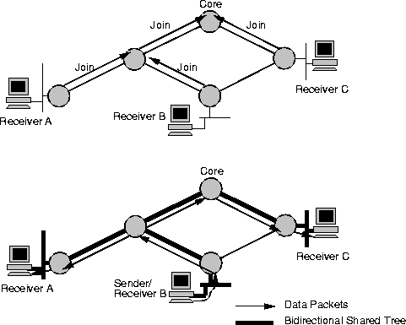
Core Based Tree

Slide 29
Porovnání protokolů pro skupinové směrování
Protocol | Dense Mode? | Sparse Mode? | Implicit Join? | Explicit Join? | (S,G) SBT? | (*,G) shared tree?
DVMRP | Yes | No | Yes | No | Yes | No
MOSPF | Yes | No | No | Yes | Yes | No
PIM-DM | Yes | No | Yes | No | Yes | No
PIM-SM | No | Yes | No | Yes | Yes, maybe | Yes, initially
CBT | No | Yes | No | Yes | No | Yes

Slide 30
PIM – Protocol Independent Multicast
Existuje ve dvou verzích, lišících se formátem rámců
  PIM-DM v1 – používá IGMP rámce (nemá RFC)
  PIM-DM v2 – vlastní rámce (IP protokol 103) (RFC 3973)
  Mohou koexistovat na tomtéž směrovači nebo tomtéž rozhraní
PIM-SM (RFC 2362, RFC 4601)
  Zavádí RP (Randevous Points)
  Více RP – zvýšení odolnosti proti chybám
  Provádí se RP-to-group mapping
    Host požaduje připojení ke skupině prostřednictvím multicast směrovače podsítě
    Multicast směrovač podsítě hledá RP
    Řízeno BSR (Broadcast Router), PIM bootstrap protocol

Slide 31
Režimy PIM
Dva základní režimy
  Sparse mode – řídký, rozptýlený
  Dense mode – hustý, celistvý
Může pracovat také v sparse-dense mode
  Nějaká skupina konfigurována pro dense mode (flood-and-prune), (S,G) stavy
  Jiné konfigurovány pro sparse mode (explicitní připojení k RP), (*,G) stavy
PIM source-specific mode (PIM-SSM)
  Pouze jeden zdroj pro multicast v dané doméně
Přepínání mezi DM a SM
  Rozhraní zná/nezná Randevouz Point

Slide 32
PIM-DM
Použitelný pro LAN skupinové aplikace
Používá tentýž flood-and-prune mechanizmus jako DVMRP
Rozdíl je v tom, že PIM nemá vlastní směrovací protokol
PIM používá tabulky směrovacího protokolu pro individuální směrování
Data využívá pro realizaci RPF (Reverse Path Forwarding) mechanizmu

Slide 33
PIM zprávy
Hello
  Vytvoření sousedství multicast směrovačů
  Vysílají se periodicky (Hold time – doba dosažitelnosti, DR priority – výběr DR, Generation ID – náhodné číslo – detekce reaktivace)
Join/Prune
  Seznam připojovaných a odpojovaných adres pro dané skupiny
  Záplavově se připojuje po 3min.
Graft/GraftACK
  Mnohabodové sítě, znovupřipojení po jedné po odpojení (prune) druhé (3s)
Assert
  Po detekci duplicitních cest do společné sítě posílají směrovače zprávu assert – výběr jednoho z nich. Následuje jakoby prune (3min)

Slide 34
Příklad PIM-DM

Slide 35
Příklad PIM-DM

Slide 36
Příklad PIM-DM

Slide 37
Příklad PIM-DM

Slide 38
Příklad PIM-DM

Slide 39
Příklad PIM-DM

Slide 40
Příklad PIM-DM

Slide 41
Příklad PIM-DM

Slide 42
Příklad PIM-DM

Slide 43
PIM-SM
Směrovače na straně přijímačů se připojují k PIM-SM stromu s pomocí explicitních zpráv JOIN
PIM-SM RP jsou směrovače, kde se lze připojit na zdroje vysílání
Vysílače se registrují u jednoho nebo více RP, přijímače hledají na RP vysílání
V prvou chvíli se příjemce připojí přes další směrovače k RP
Poslední směrovač u příjemce může připojení ke zdroji optimalizovat (sdílený strom – source-based strom)
Prevence přetížení RP

Slide 44
PIM-SM - Konfigurace RP
Jako RP může být konfigurováno více uzlů
Různé RP mohou sloužit různým skupinám
Konfigurace
  Statická Static RP configuration) – do „listových“ směrovačů se zapíší adresy RP v doméně ručně
  Automatická (Auto RP) – využívá skupinové adresy 224.0.1.39 a 224.0.1.40 k šíření „nabídky“ RP záplavově mezi PIM směrovači
  Bootstrap Router (BSR) – množina kandidátů na RP, broadcast (RFC 5059)
  Anycast-RP - MSDP (RFC 3446), PIM (4610) – sdílení zatížení RP

Slide 45
PIM-SM

Slide 46
PIM-SM

Slide 47
PIM-SM

Slide 48
Příklad- PIM-SM

Slide 49
Příklad- PIM-SM

Slide 50
Příklad- PIM-SM

Slide 51
Příklad- PIM-SM

Slide 52
Příklad- PIM-SM

Slide 53
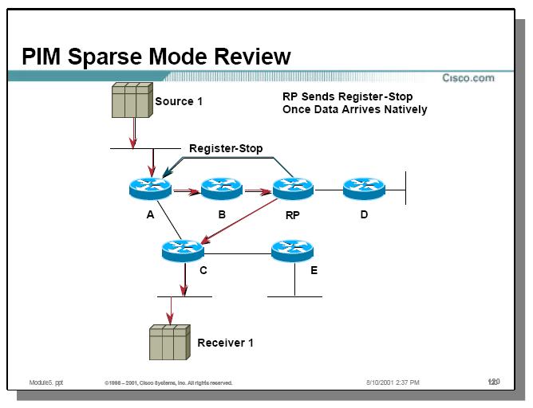
Příklad- PIM-SM

Slide 54
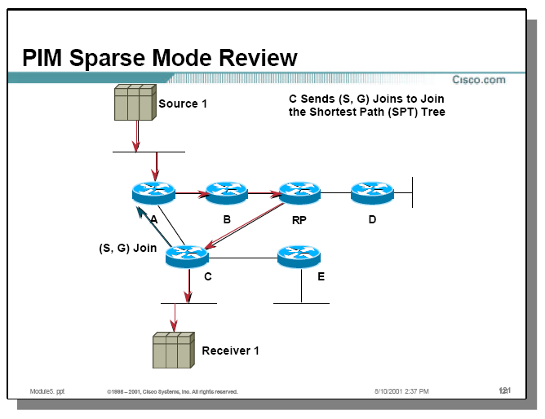
Příklad- PIM-SM

Slide 55
Příklad- PIM-SM

Slide 56
Příklad- PIM-SM

Slide 57
Příklad- PIM-SM

Slide 58
Příklad- PIM-SM

Slide 59
Příklad- PIM-SM

Slide 60
Příklad- PIM-SM

Slide 61
PIM-SSM
Předpokládá jeden zdroj vysílání pro skupinu (SSM)
  Např. videokonference, vysílání televize, rozhlasu
Jednodušší než PIM-SM
Může budovat jeden optimální doručovací strom od zdroje vysílání

Slide 62
AS - Autonomous System
Soubor IP sítí a směrovačů pod kontrolou jedné entity, prezentovaná společnou směrovací politikou do Internetu
K AS musí být přiřazeno ASN (AS number), které je použito při směrování pomocí BGP
ASN jednoznačně identifikuje AS v Internetu (16 bitů)
ASN 64512 až 65534 mohou být použity privátně
ASN 0 a 65535 jsou rezervované
Cesnet ASN 2852 (16 bitů)
1/2006 – cca 40000 obsazených (3500 za rok)
RFC 4893 – 32 bitů ASN (číslo.číslo RIPE 3.0 až 3.1023)
Nová verze BGP
Multihomed (více AS), stub (jedna AS), transit (přenosová AS)

Slide 63
Multicast mezi oblastmi
V jedné AS (Autonomous System) jeden RP (Randevous Point)
Uvnitř používá interní protokol směrování (PIM-SM, DVMRP)
Dvě možnosti řešení
  MSDP (Multicast Discovery Protocol) – distribuce informace o doručovacích stromech (RFC3618)
  MBGP (Multicast Border Gateway Protocol) – sdílení stromů mezi doménami (RFC 2858)

Slide 64
MSDP
Multicast Source Discovery Protocol
Spojuje PIM-SM oblasti (AS)
RP využívá MSDP ke zjišťování zdrojů v ostatních oblastech
Může do těchto oblastí posílat PIM join požadavky (pokud jsou lokální příjemci)
Vytváření doručovacího stromu
MSDP RP jsou propojeny pomocí TCP
Periodicky posílají zprávy „source active“
Pracuje efektivně pokud existuje několik vysílačů

Slide 65
MSDP
Multicast Source Discovery Protocol

Slide 66
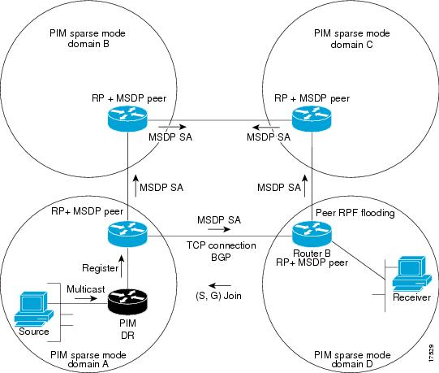
MSDP
Multicast Source Discovery Protocol

Slide 67
MBGP
Multicast Border Gateway Routing Protocol
Někdy též Multiprotocol BGP
Oddělené směrování od unicast směrování
Podporuje IPv4 i IPv6 adresování, unicast i multicast
Vytváří sdílený strom pro každou skupinu
Mezi členy BGP se přenáší data pomocí TCP
Distribuuje cesty do AS

Slide 68
BGMP
Border Gateway Multicast Routing protocol

Slide 69
Přidělování multicast adres
Dynamické přidělování adres v AS
Klient/server protokol MADCAP (Multicast Address Dynamic Client Allocation protocol), UDP
Obdoba DHCP pro unicast adresy (DISCOVER, REQUEST, RELEASE, ACK)
Podobné složení přenášených zpráv
Pronájem, prodložení pronájmu, uvolnění
Rozsah přidělování 239.251.0.0/16 Administratively Scoped Block)
Mimo zůstávají
  239.248.0.0/16, 239.249.0.0/16 a 239.250.0.0/16

Slide 70
Přidělování multicast adres
MASC – Multicast Address Set Claim
Dle BGP modelu (mezi doménami)
Protokol pro hierarchické rozdělování prostoru adres (RFC2909)
Rozdělení globálního multicast prostoru na menší souvislé bloky pro jednotlivé ISP

Slide 71
Přidělování multicast adres

Slide 72
Multicast transportní protokoly
Reliable Multicast Transport Protocol (RMTP)
Scalable Reliable Multicast (SRM)
  Nad IP, IP multicast protokol
  NACK
    Náhodný čas, lib. uzel, identifikace jednoznačným id
Uniform Reliable Group Communication Protocol (URGC)
  Atomičnost, úplné uspořádání, distribuované systémy, nad IP
  Centralizované řízení přecházející mezi členy skupiny
  Udržování historie v členech skupiny
Multicast File Transfer Protocol (MFTP)
  nad Java API

Slide 73
Multicast aplikace
sdr – session directory
  Seznam nabízených relací
  Vyvolání multicast aplikací
  Využívá adresu 224.2.127.254
  Používá protokoly sdp (pro přenos) a sap (pro popis nabídky)
vic – video conferencing
  H.261 – video komprese
vat – audio conferencing
  PCM, DVI. GSM
wb – white board
  Sdílená tabule – sdílený prostředek pro kreslení

Slide 74
Protokoly pro spolehlivý multicast
Projektování distribuovaných systémů
Ing. Jiří ledvina, CSc
Notes:
Klepněte a vložte poznámky.

Slide 75
Úvod
Spolehlivý multicast – nový fenomén v oblasti přenosu dat
Řeší problém mnohonásobného doručení téhož obsahu
Aplikace v oblasti
  Přenos dat v reálném čase
  Přenos objemných dat
  Opakovaný přenos dat
Nyní použití v GRID
  Řešení problému distribuce úloh do jednotlivých uzlů

Slide 76
Základní možnosti realizace
Spolehlivost je zajištěna
  Metodou ARQ – nevýhoda v malé škálovatelnosti
  Metodou FEC – bez zpětné vazby – není omezení na počet příjemců
Realizace multicastu
  Využití stávající architektury IP multicastu
    Jeden vysílač
    Více vysílačů
  Vytvoření překryvné (overlay) struktury nad TCP/IP sítí

Slide 77
Vlastnosti
Skalabilita
  Počet příjemců nesmí zmenšovat výkonnost systému
  Tisíce až milióny příjemců
Heterogenita uzlů a kanálů
  Šířka pásma, výpočetní kapacita, ztrátovost
Heterogenita obsahu
  Možnost přenášet jakýkoliv obsah (multimédia)
Spolehlivost
  Odolnost proti ztrátě paketů, ztrátě spojení (mezi interními uzly)
Ochrana proti zahlcení
  Sdílení společných komunikačních linek

Slide 78
Model doručovacích služeb
Služby pro přenos proudu dat
  Přenos audia a videa v reálném čase
  Přednost má synchronní přenos pře spolehlivostí
Služby pro přenos dat „na přání“ – on demand
  Přenos zajímavého obsahu, který se může i měnit
  Přenos se provádí cyklicky (karusel), nemusí být nutně sekvenční – přenos ztracených paketů
Push model
  Synchronní model, všichni příjemci musí být před vysíláním připraveni na příjem
  Přenos do vybrané skupiny příjemců, nabízení relace, zprávy o kvalitě příjmu (minimální synchronizace mezi vzsílačem a příjemci)

Slide 79
Přehled existujících protokolů
SRM – Scalable Reliable Multicast (1996)
RMTP – The Reliable Multicast Transport Protocol (1996)
RLM – Receiver-driven Layer Multicast (1996)
RMDP – Reliable Multicast data Distribution Protocol (1997)
PGM – Pragmatic General Multicast (2003)
FLUTE – File Delivery over Unidirectional Transport (2002)
NORM – NACK Oriented Reliable Multicast (1999)
MDP – Multicast Delivery Protocol
XCAST -
IRMA – (1999)
TCP-XM

Slide 80
Scalable Reliable Multicast (SRM)
Předpoklady
  Data mají přiřazeno stálé jméno (identifikace) – ID zdroje a sekvenční číslo
  ID zdroje se nemění
  Přenos je realizován pomocí IP multicastu
  Všichni účastníci jsou ve stejné skupině
  Není rozdíl mezi vysílači a příjemci
Oprava dat
  Požadavek na ztracená data je vysílán na skupinovou adresu s určitým zpožděním, závislým na vzdálenosti ke zdroji a náhodě
  Tím se brání zahlcení (data budou chybět více příjemcům)

Slide 81
RMTP – The Reliable Multicast Transport Protocol
Hierarchické uspořádání příjemců, víceúrovňová hierarchie
Myšlenka DR (Designated Receiver), podává zprávu s stavu oblasti směrem k vysílači
Možnost zachycování (cache) zpráv
Zachycování požadavků pro opakování přenosu na úrovni DR, opakování selektivně (unicast), při překročení prahové hodnoty mcast pro všechny.
Periodické předávání stavu na vyšší úroveň
Data rozdělena do paketů pevné délky (DATA, DATA_EOF)

Slide 82
RMTP – The Reliable Multicast Transport Protocol
ACK – potvrzení příjmu, obsahuje dolní hranici správně přijatých a bitové okno nepřijatých
Posílá zdroji nebo DR
NACK neexistuje
Musí měřit RTT (speciální zprávy)
Dynamické připojení ke skupině (JOIN)
Řeší chybějící zprávy (okamžité vyžádání – unicast)
Využití cache paměti v DR – opakování přenosu

Slide 83
RLM – Receiver-driven Layer Multicast
Koncepce příjmu řízeného příjemci
Příjemci se připojují k podmnožině příjemců
Vylepšení lokálního příjmu přenášených multicast paketů

Slide 84
RMDP – Reliable Multicast data Distribution Protocol
Vysokorychlostní doručování dat, používá UDP
Využívá NACK a FEC k zajištění spolehlivosti přenosu datového toku
Mnoho klientů, různé rychlosti zpracování dat, klient požaduje přenos zadanou rychlostí
Známá velikost dat, rozdělené do L paketů velikosti s
Použití redundantního kódování (n,k), n>>k
Pevná rychlost přenosu, opakování paketů, přenos končí s posledním aktivním klientem nebo dříve
Pokud nemá klient všechna data, požádá o pokračování přenosu

Slide 85
PGM – Pragmatic General Multicast
Spolehlivý přenos dat, RFC 3208
Existují implementace pro Linux i Windows XP
Vše navrženo s ohledem na jednoduchost
Příjemce přijme všechna data (s obnovou), nebo je schopen detekovat neobnovitelná ztracená data
Koncepce negativního potvrzování
NAK (unicast) posílán směrem k zdroji dat technikou hop by hop, je potvrzován (NAK Confirmation – NCF, posláno jako multicast)
Posílají se ODATA (Original Data) a RDATA (Repaire Data)

Slide 86
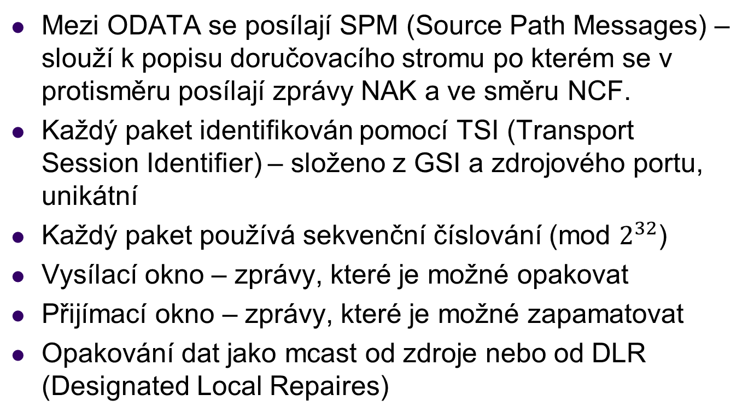
PGM – Pragmatic General Multicast

Slide 87
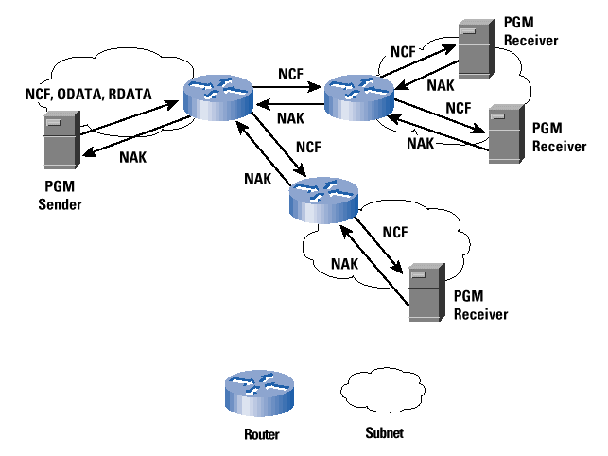
PGM – Pragmatic General Multicast

Slide 88
MDP – Multicast Delivery Protocol
Spolehlivý přenos souborů
Protokol orientovaný na NACK
Využívá potlačení záplavy NACK na principu zpoždění
Redukce opakovaných přenosů pomocí FEC
Též Multicast Dissemination Protocol
  Aplikace Internetových technologií pro přenosy do vesmíru
  Pracuje nad UDP
  Velká zpoždění
  Velké přenosové rychlosti

Slide 89
IRMA
Hybridní model
Používá hierarchii pro agregaci ACK

Slide 90
TCP-XM
Rozšíření TCP pro přenos dat v IP multicast nebo IP unicast prostředí
Pracuje nad UDP
Odesílatel posílá požadavek zprávou typu multicast, příjemce odpovídá zprávou typu unicast
Nová implementace TCP nad IP
Problém se synchronizací přenosu
  Využití minimálního okénka pro všechny
Použití tam, kde je skupina příjemců malá a známá (10 – 20), vysoká přenosová rychlost (multi GB)
Např. v GRID

Slide 91
Aktivity IETF RMT
RMT – Reliable Multicast Transport IETF Working Group
Základní koncepce
  Building Blocks – základní, vícenásobně použitelné komponenty
    Možnost připojování a odpojování (zákaz/povolování služeb)
    Např. FEC BB – funkce pro zabezpečení přenosu
  Protocol Instantiation – soubor BB plus specifické funkce a záhlaví zpráv
    Většinou velmi specifické použití
    Např. ALC – Asynchronous Layered Coding PI
RMT navrhlo 2 základní protokoly jako PI
  ALC – Asynchronous Layered Coding
  NORM – NACK Oriented Reliable Multicast

Slide 92
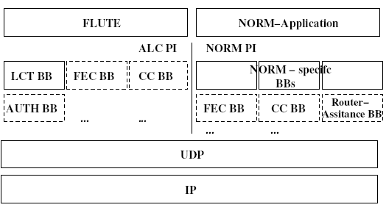
Zásobník RMT IETF

Slide 93
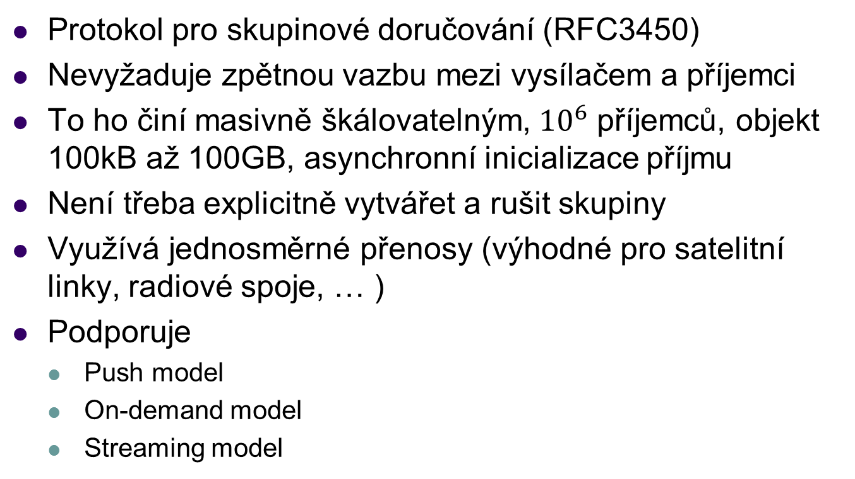
Asynchronous Layered Coding (ALC)

Slide 94
Asynchronous Layered Coding (ALC)
Pro zabezpečení se používají FEC kódy
  Lze použít omezeně i pro obnovu po ztrátě paketu
Víceúrovňové přenosy
  Tok dat se vysílá v různých „kvalitách“ a v různých časech
  Příjemce se připojí k toku, který mu vyhovuje

Slide 95
Základní stavební kameny ALC
Layered Coding Transport (LCT) Building Block
  Reprezentován záhlavím umisťovaným za UDP záhlaví
  Obsahuje informace o probíhajícím přenosu
    Identifikace relace a objektu – TSI (Transport Session Identifier) a TOI (Transport Object Identifier)
    Zahlcení – CCI (Congestion Control Information)
    Časové údaje (čas odeslání)
FEC Building Block
  Pro dosažení spolehlivosti a škálovatelnosti

Slide 96
Základní stavební kameny ALC
Congestion Control Building Block
  Používá se ve veřejném Internetu
  Obsah závisí na použitém protokolu
    Standardní řešení
    Jednoduchá implementace
Authentication Building Block
  Kontrola integrity paketu
  Ověření pravosti zdroje
  Příkladem je řešení TESLA (rychlé přenosy přes ztrátové kanály)

Slide 97
NACK Oriented Reliable Multicast (NORM)
Vychází z MDP (Multicast Delivery Protocol)
Založen na opakování požadavků při výskytu chyby
Zpětnovazební mechanizmus – duplexní spojení
Omezená škálovatelnost – použití pro malé a střední skupiny
Používá NACK (negativní potvrzení)
Fakultativně i ACK (explicitní žádost ze zdroje)
Není odolný proti vysílání shluků NACK
Příjemci musí být relativně homogenní a musí mít srovnatelnou rychlost zpracování dat
Rychlost přenosu musí být přizpůsobena nejpomalejšímu příjemci

Slide 98
NACK Oriented Reliable Multicast (NORM)
Daleko složitější protokol než ALC
Používá 13 různých typů paketů
Stavební bloky
  NORM Sender Transmission Strategies
  NORM Repair Process (založeno na časování)
  NORM Receiver Join Policies
  FEC Building Block
  Congestion Control Building Block
  Authentication Building Block
  A další …

Slide 99
File Delivery over Unidirectional Transport (FLUTE)
Protokol pro spolehlivý přenos hromadných (bulk) dat
Vybudováno nad ALC
Přenos vlastních dat i meta informací o souboru
  Jméno nebo URI souboru
  Velikost souboru
  Typ souboru
  Kódování souboru (komprese)
Kromě obsahu souboru přenáší i typ přenášené informace – např. informace pro video kodec.
Meta informace o všech souborech relace jsou umístěny v File Delivery Table (FDT)
  Položky přenášeny v XML reprezentaci

Slide 100
FLUTE – modely doručování souborů
Doručení pouze jednou
  FDT doručena před souborem
  Odpovídá modelu push (vždy připraven)
  Omezená možnost obnovy po ztrátě dat
  Může být realizovány dodatečné mechanizmy obnovy
Doručení on-demand
  Soubory místěny do karuselu, vysílány cyklicky s dlouhou časovou periodou – možnost obnovy ztracených dat v příštím cyklu
  Soubory mohou být vysílány v náhodném pořadí – zkrácení průměrné doby obnovy
  Soubory mohou být statické, nebo se mohou i měnit

Slide 101
FLUTE – modely doručování souborů
Doručení on-demand
  Statický karusel
  Dynamický karusel – dynamicky se musí měnit instance FDT pro soubor
Pro inzerci doručovaných souborů se používá některý z protokolů pro šíření popisu relace
  SDP – Session Description Protocol
  Popis dat pro připojení, start, přenos a konec relace FLUTE

Slide 102
Multicast v Java
JRMS, TRAM
JRMS (Java Reliable Multicast Service) – sada knihoven a služeb pro vytváření multicastových aplikací. Pochází od výzkumníků firmy Sun microsystems
TRAM (Tree-based Reliable Multicast) – protokol obsažený v JRMS, řeší efektivně problém spolehlivého doručování skupinových paketů

